Slide 1
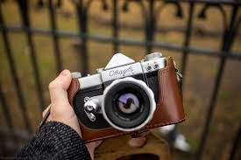

«МЕТОДИЧЕСКАЯ КИНО - ФОТО МУЛЬТ - СТУДИЯ»
«НОМИНАЦИЯ МЕТОДИЧЕСКИХ КЕЙСОВ ПО ДОП ХУДОЖЕСТВЕННОЙ НАПРАВЛЕННОСТИ»
Автор разработки: Педагог дополнительного образования МБОУ «СОШ №19» г. Грозного
Магамшарипова Фатима Мусаевна
Кружок «школьное телевидение»

Slide 2
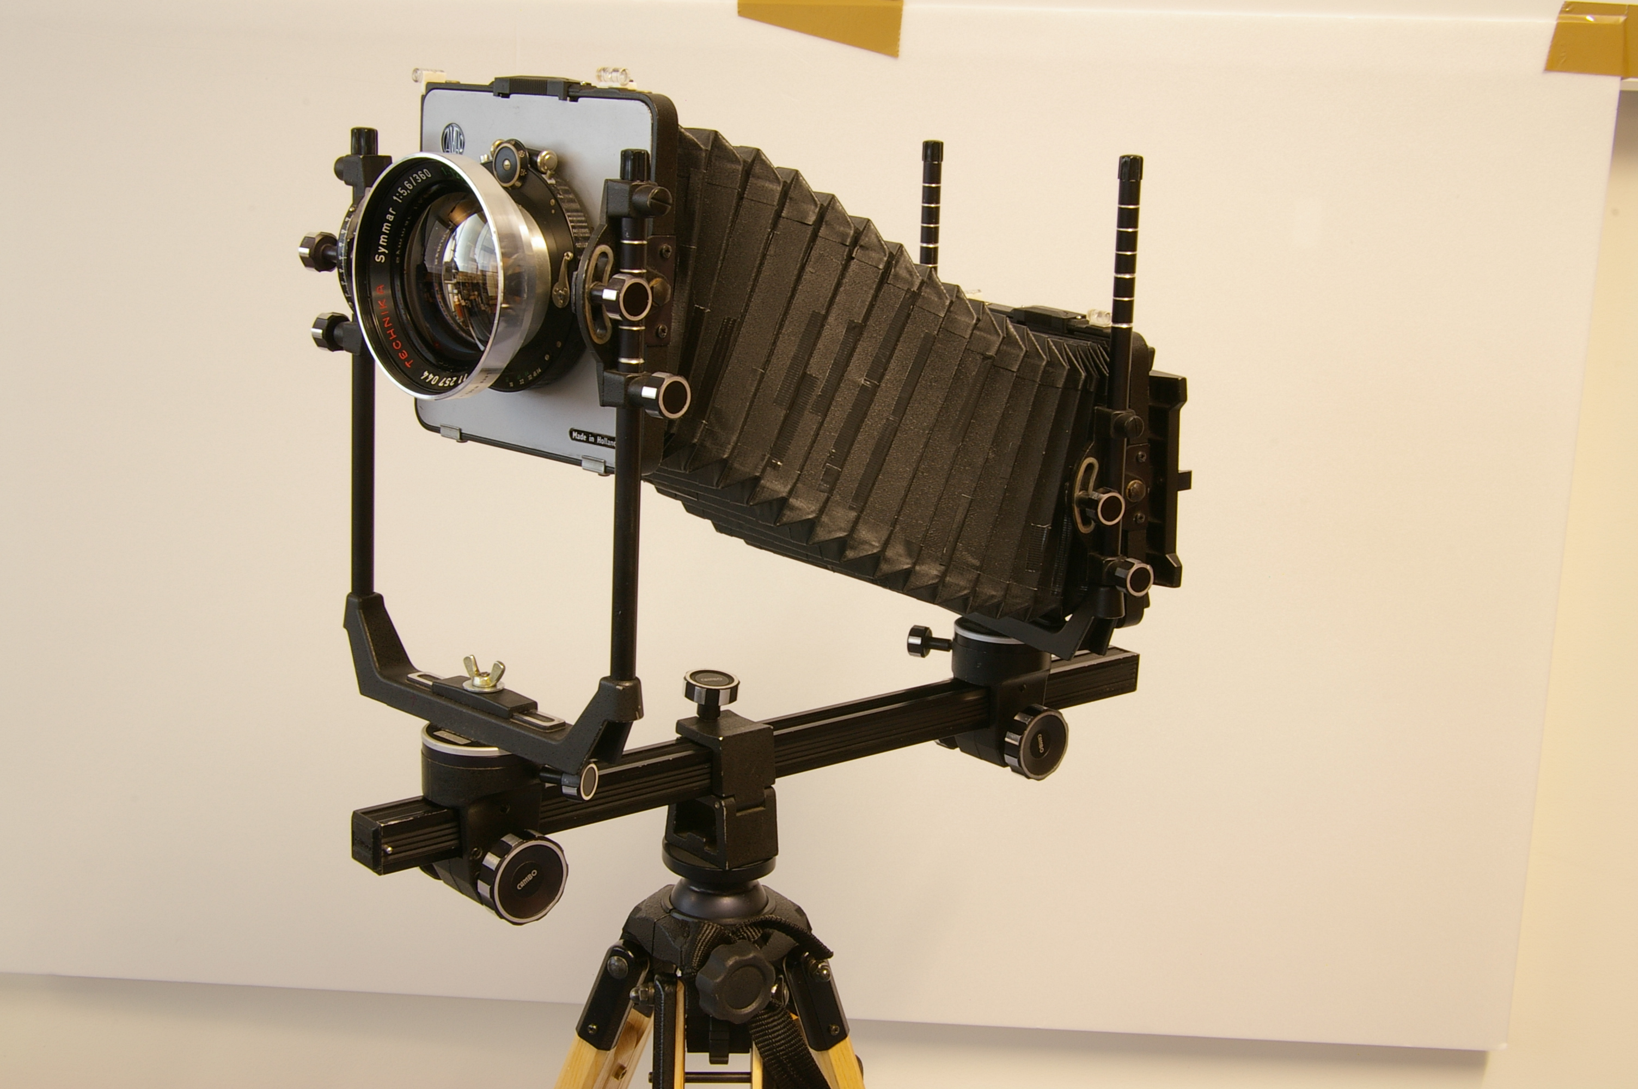
Программа представляет собой реализацию идеи создания студии детского телевидения «Школьное Телевидение».
Она предусматривает участие учеников 5- 9-х классов в разработке авторских сюжетов, телепередач и тематических видеороликов, работа над которыми включает в себя технические процессы работы на телевидении.
На практике осваивают особенности телевизионных профессий

Slide 3

Во все времена средства массовой информации оказывали влияние на формирование мышления подростка.
Информация, получаемая при помощи СМИ, стала уже привычной, наравне информации из книг, учебников, от учителей, родителей.
Самым популярным видом СМИ является телевидение, которое по своему эмоциональному и психологическому воздействию на человека преобладает над другими формами отражения реальной жизни. Такой способ познания действительности становится для подростков интереснее, доступнее, что отчасти связано и с развитием новых технологий, которые молодое поколение осваивает довольно оперативно.
Владение новыми информационными технологиями – одно из условий конкурентоспособности человека в современном мире. Следовательно, уже сегодня можно начинать обучать детей основам телевидения – это предоставит им значительные конкурентные преимущества в их будущей сфере деятельности.

Slide 4

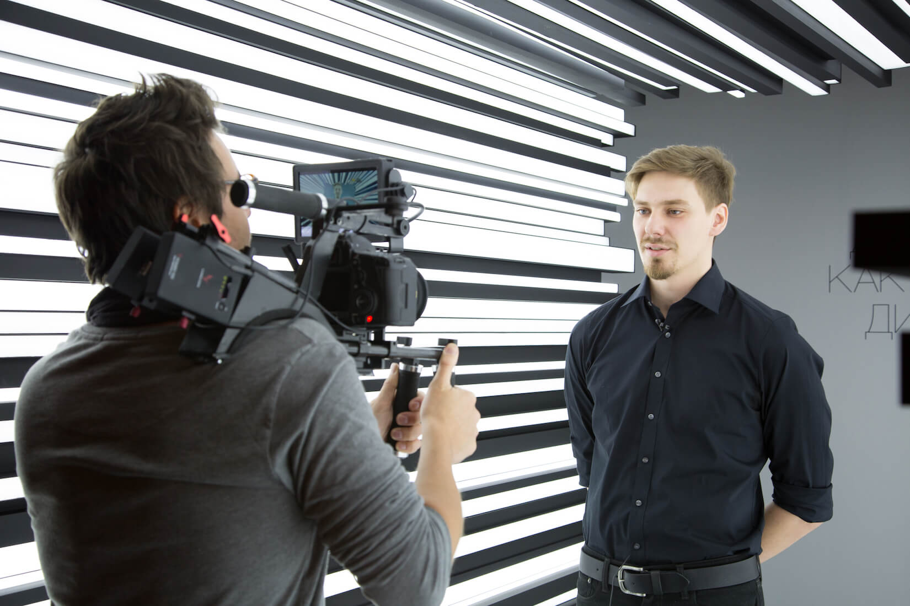
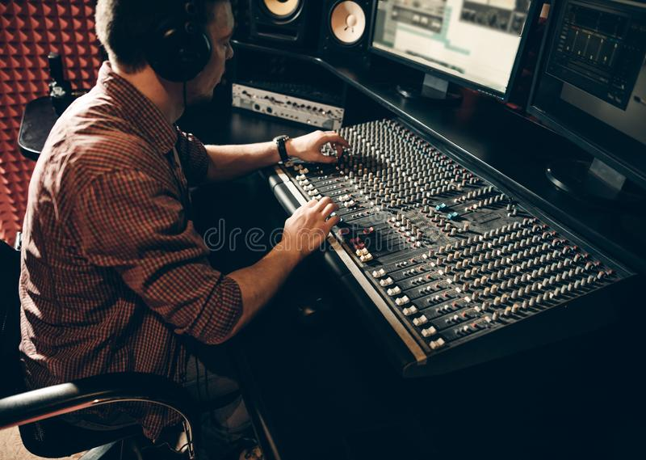
Пройдя курс обучения, подростки приобретут начальные навыки профессии тележурналиста, оператора, режиссера, узнают историю, виды и формы СМИ, виды жанров телевизионной журналистики, научатся собирать и обрабатывать информацию, сформируют свою жизненную позицию.

Slide 5

Программа «Школьное телевидение» направлена на содействие участия самих ребят в разработке авторских сюжетов, которые включают в себя написание сценария, видеосъемку, монтаж и озвучивание материала.
Важная особенность телевизионной работы состоит в том, что она является коллективной социально-значимой деятельностью.
Телевизионная передача, новостной блок, тематические видеоролики могут быть подготовлены только общими усилиями творческого коллектива. От этого зависит и успех, и зрительское внимание.

Slide 6

Программа телестудии представляет систему занятий с подростками, которые интересуются искусством тележурналистики и хотят научиться создавать видеосюжеты, собственные телепередачи, овладеть современными компьютерными технологиями.
Она составлена в соответствии с законом «Об образовании», федеральными и региональными правовыми документами, отражающими проблемы и задачи формирования личности подростка в современной образовательной среде, обеспеченной компьютерными технологиями и направлена на развитие креативности мышления, творческого потенциала в деятельности подростков.

Slide 7

Цель программы:
*Содействие в приобретении подростками начальных навыков профессии тележурналиста, оператора, режиссера, монтажера, продюсера, редактора, звуковика и развитие творческих способностей у обучающихся.
Задачи:
*Обучение учеников теории и методике журналистского творчества, быстро реагировать на события, происходящие вокруг них;
*Обучение учеников теории и методики операторского искусства и видеомонтажа;
*Развитие орфографической зоркости, внимания, памяти, литературных и творческих способностей;
*Развитие интеллектуальных, коммуникативных способностей личности;
*Развитие способности самостоятельно определять свои взгляды, позиции, способности принимать решения и нести за них ответственность;
*Развитие аналитического мышления, способности к обобщению полученных знаний, развитие коммуникативных качеств;
*Создание образовательной среды, направленной на становление личности подростка как гражданина общества.

Slide 8
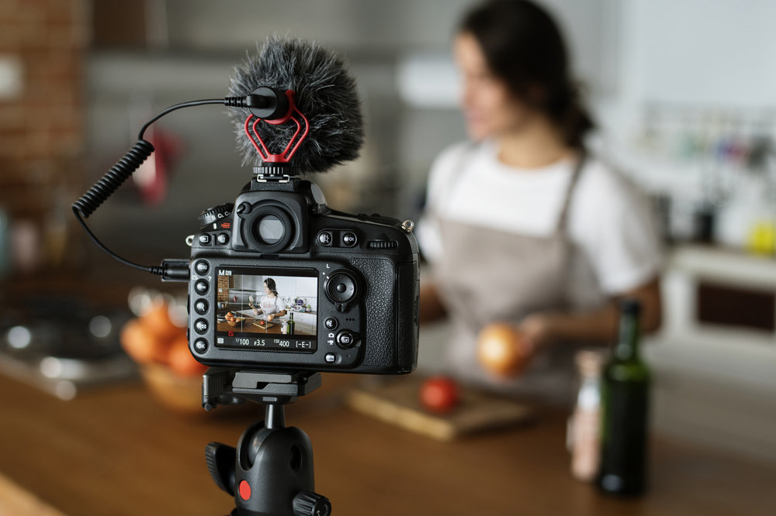
Программа по форме организации является кружковой. По объему программа составляет 68 часов и предназначена для учащихся 5 - 9 классов в возрасте 11-17 лет. Программа рассчитана на 1 год обучения.

Slide 9
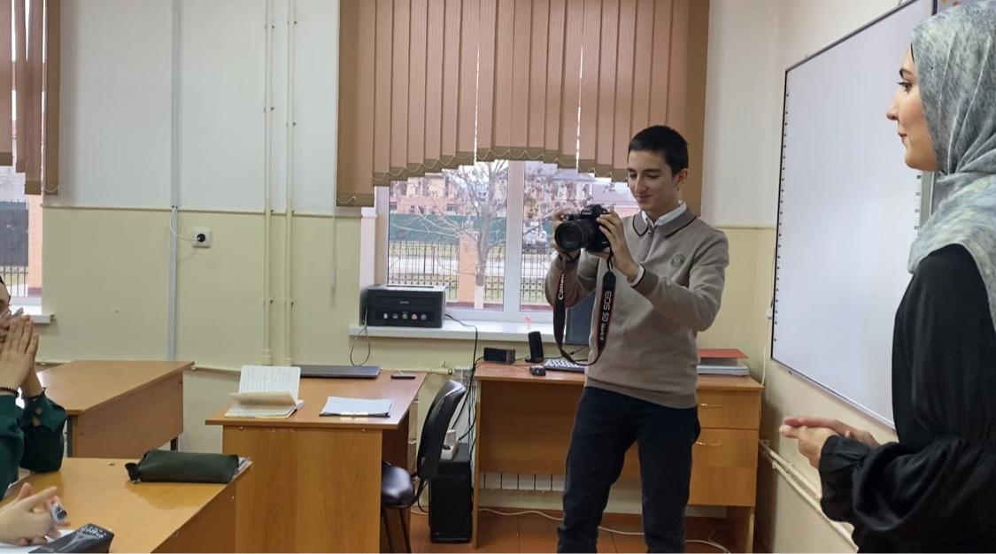
Телевизионный язык: умение рассказывать «картинками». Композиция телевизионного сюжета. Типы и элементы телевизионных сюжетов. Взаимодействие журналиста и оператора при работе над сюжетом. Понятия «закадровый текст», «синхрон», «лайф», «экшн», «стенд-ап».

Slide 10
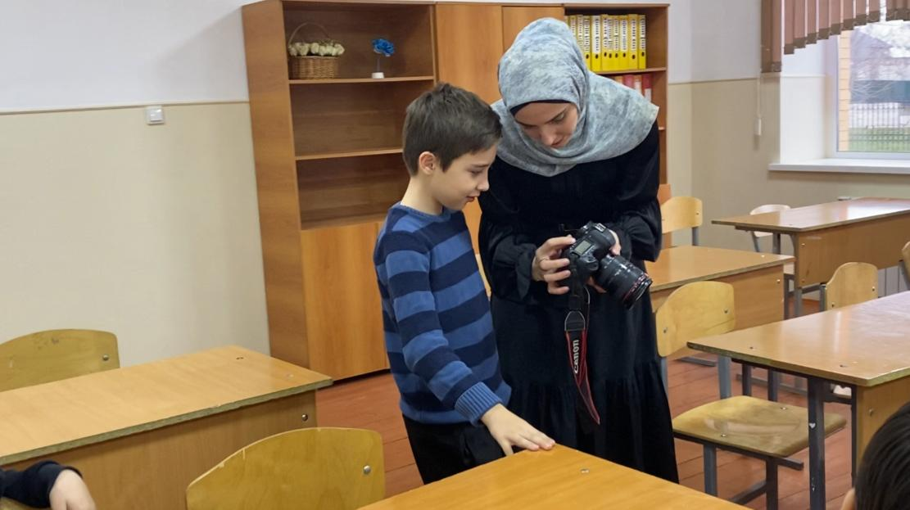
Новости.
Критерии отбора новостей. Вѐрстка новостного выпуска. «Классический», «домашний», «публицистический» стиль новостей. Сбор информации. Источники информации. Достоверность информации. Информационный повод. Особенности работы над информационным сюжетом. «Подводка» к информационному сюжету.

Slide 11
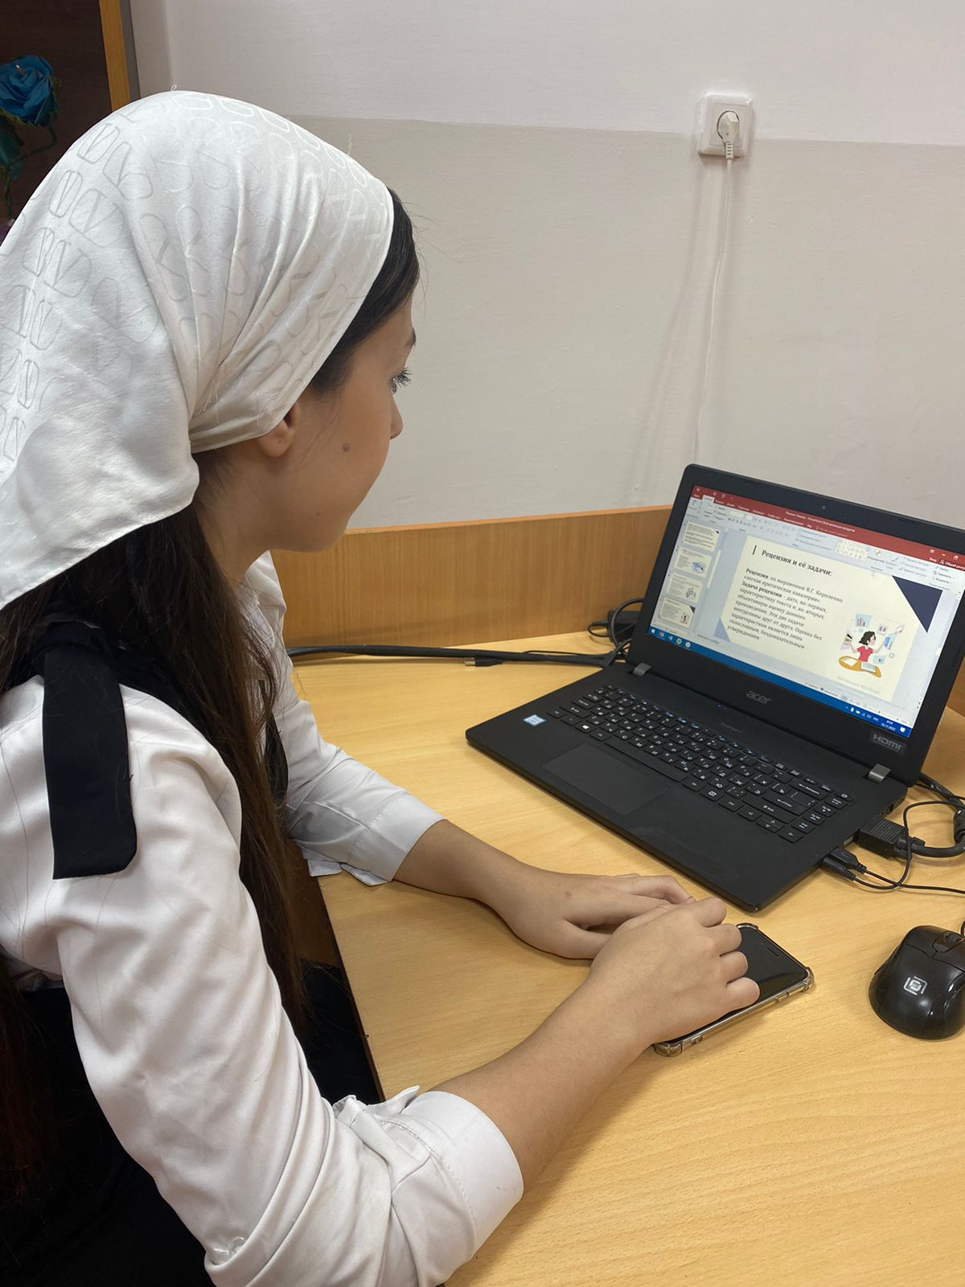
Интервью
Цели и особенности интервью. Активное слушание. Коммуникативные техники. Подготовка вопросов для интервью. Требования к вопросу. Взаимодействие журналиста и оператора при съѐмке интервью.
Документальный видеофильм
Художественная документалистика. Этапы работы над сценарием документального фильма. Съѐмки документального фильма: особенности работы с героями и натурой. Использование архивных материалов.

Slide 12
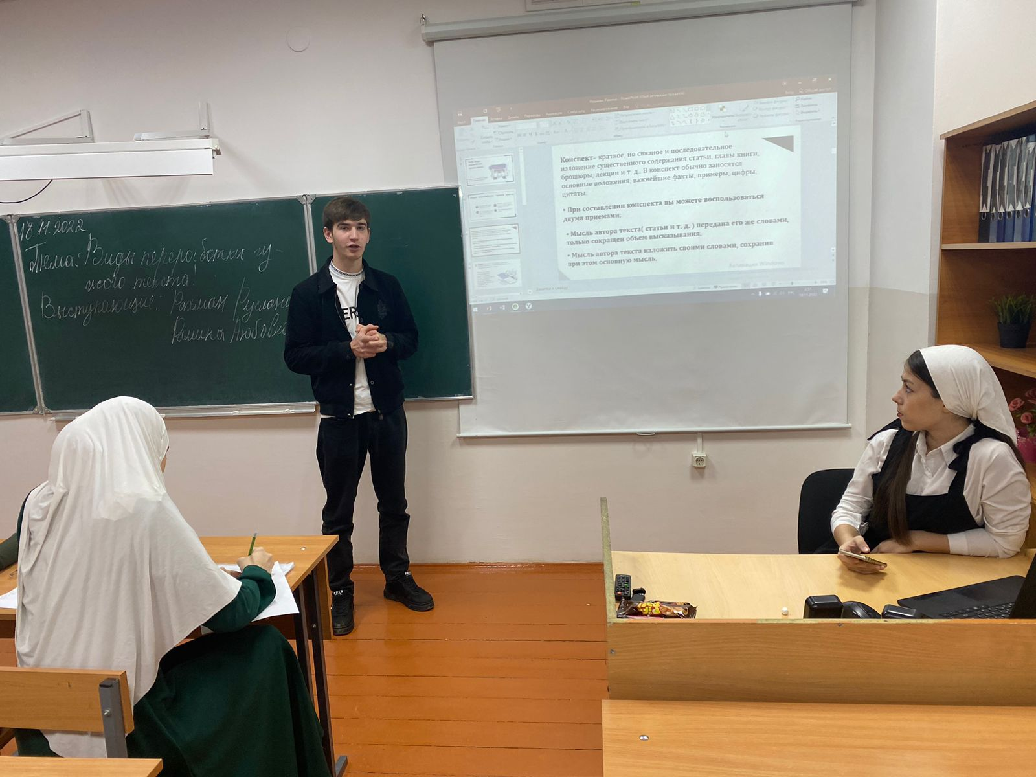
Ведущий телепрограммы
Ведение эфира. Имидж ведущего. Речь на телевидении. Интонация, логические паузы, акценты в речи. Принципы работы ведущего с оператором в студии.
Видеокамера
Устройство цифровой видеокамеры. Обращение с видеокамерой. Функциональное назначение элементов управления видеокамерой и их грамотное применение. Техника безопасности при работе с видеокамерой.
Также другие возможности видеокамеры – качественное фотографирование

Slide 13
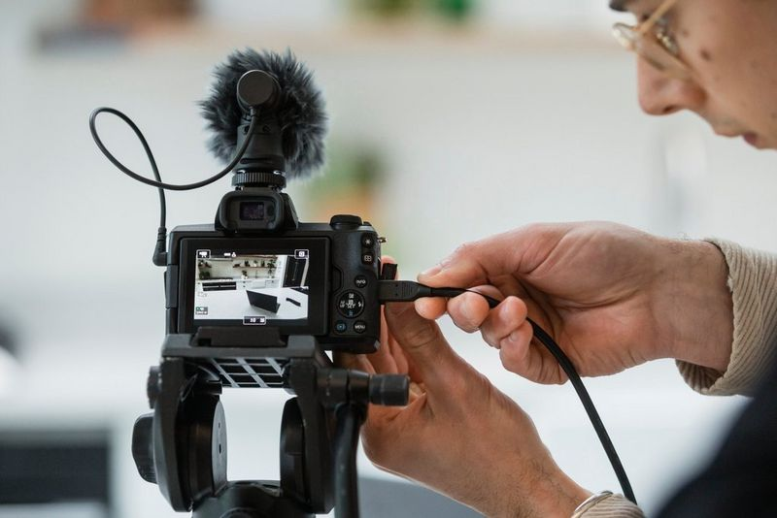
Видеоряд.
Требования к видеоряду. Основные правила видеосъѐмки. Баланс белого, освещенность кадра, выравнивание кадра по вертикали. Устойчивость камеры при съѐмках без штатива.
Композиция кадра.
План: крупный, средний, общий. Ракурс. Перспектива. Глубина кадра. Свет и цвет.
Человек в кадре.
Выбор плана при съѐмке человека. Монтаж по крупности. Обрезка, «воздух». Съѐмка взаимодействующих объектов. Съѐмки диалога. «Правило восьмѐрки». Съѐмка интервью. «Говорящий фон». Съѐмка «стенд-апа».
Внутрикадровый монтаж.
Панорама. Переход фокуса. Движение камеры. Монтажная фраза.

Slide 14
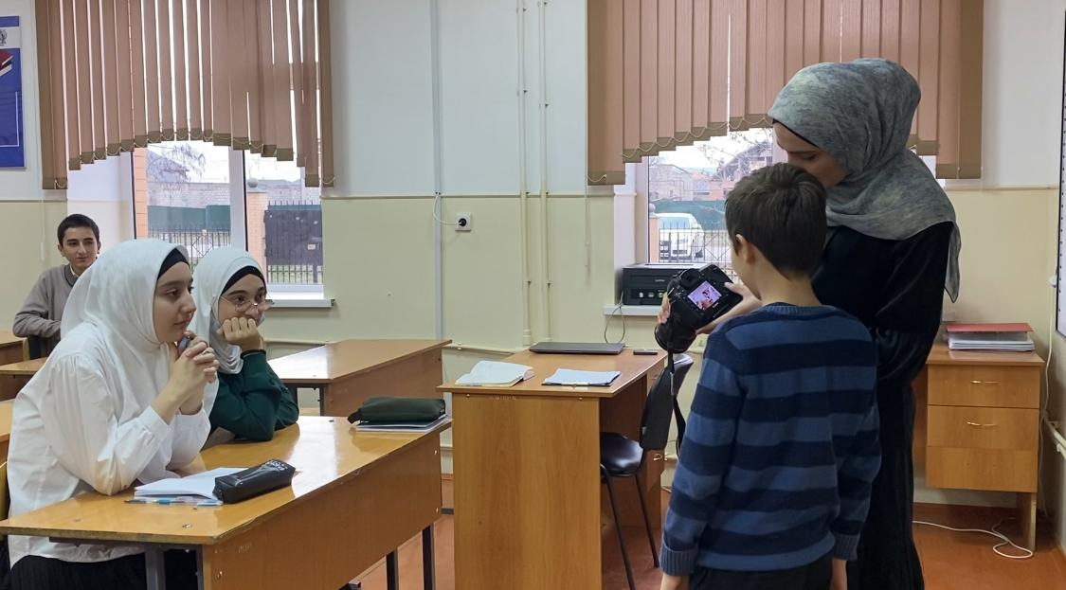
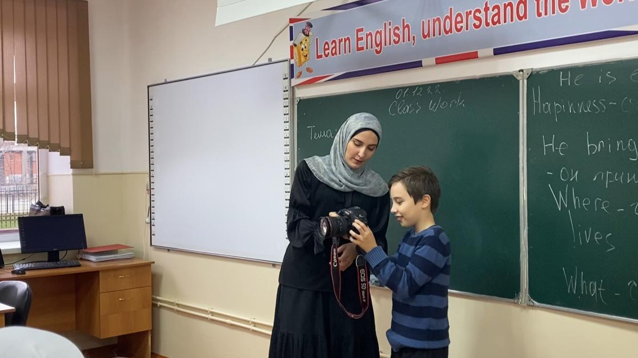
Съѐмка телесюжета.
Взаимодействие оператора и журналиста по решению творческой задачи. «Картинка» - основа телесюжета. Алгоритм работы оператора при съѐмке телесюжета. Съѐмки в особых условиях освещенности.
Видеомонтаж.
Тема 15. Основы видеомонтажа.
Оборудование для видеомонтажа. Основные правила и меры безопасности при обращении с компьютером. Работа с видеофайлами на компьютере. Программы для обработки и просмотра видеофайлов. Требования к компьютеру для видеомонтажа. Технология видеомонтажа.

Slide 15
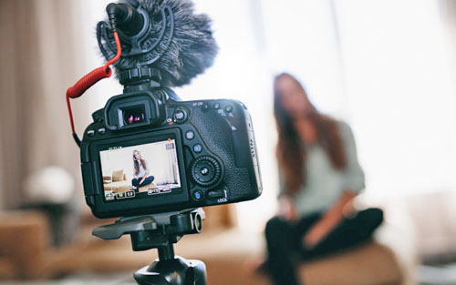
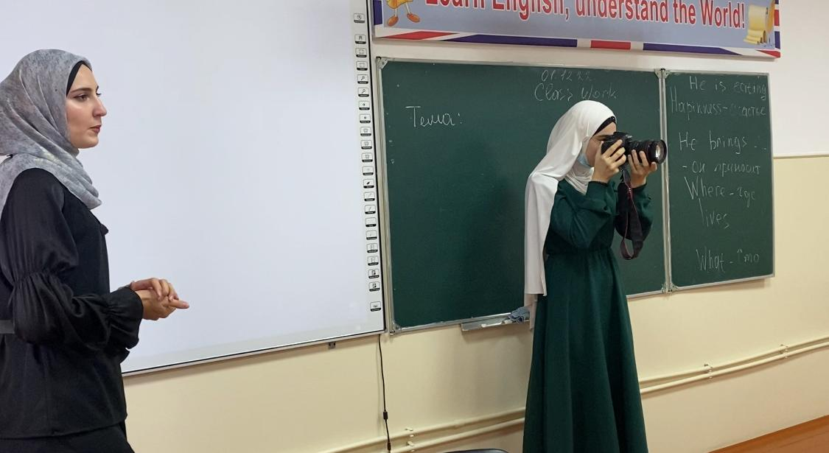
Монтажный план сюжета
Обработка исходного материала. Создание монтажного листа, монтажного плана сюжета. Принципы монтажа видеоряда. Монтаж по крупности, монтаж по ориентации в пространстве, монтаж по фазе движения и пр. Использование «перебивок», деталей.
Импортирование видеофайлов на компьютер.
Работа с программой видеомонтажа. Создание видеофайлов для монтажа видеосюжета. Запись закадрового текста.

Slide 16
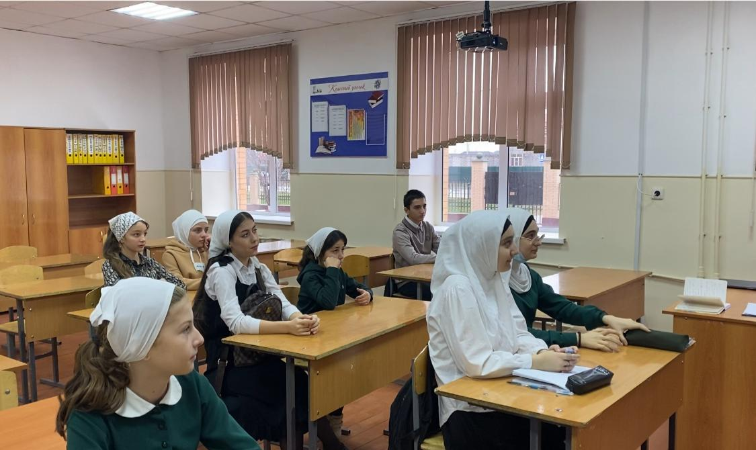
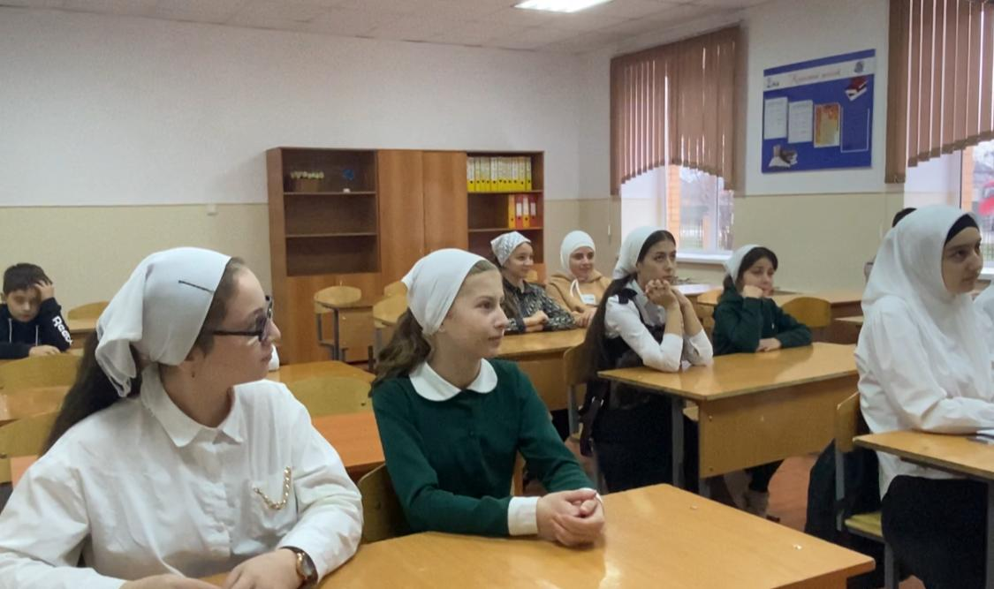
Программа видеомонтажа
Основные инструменты программы видеомонтажа. Интерфейс программы. Форматы видеофайлов. Настройки программы для начала работы.
Звуковой ряд телесюжета
Размещение на дорожке видеоредактора закадрового теста и синхронов. Создание файла проекта. Работа с программой видеомонтажа.

Slide 17
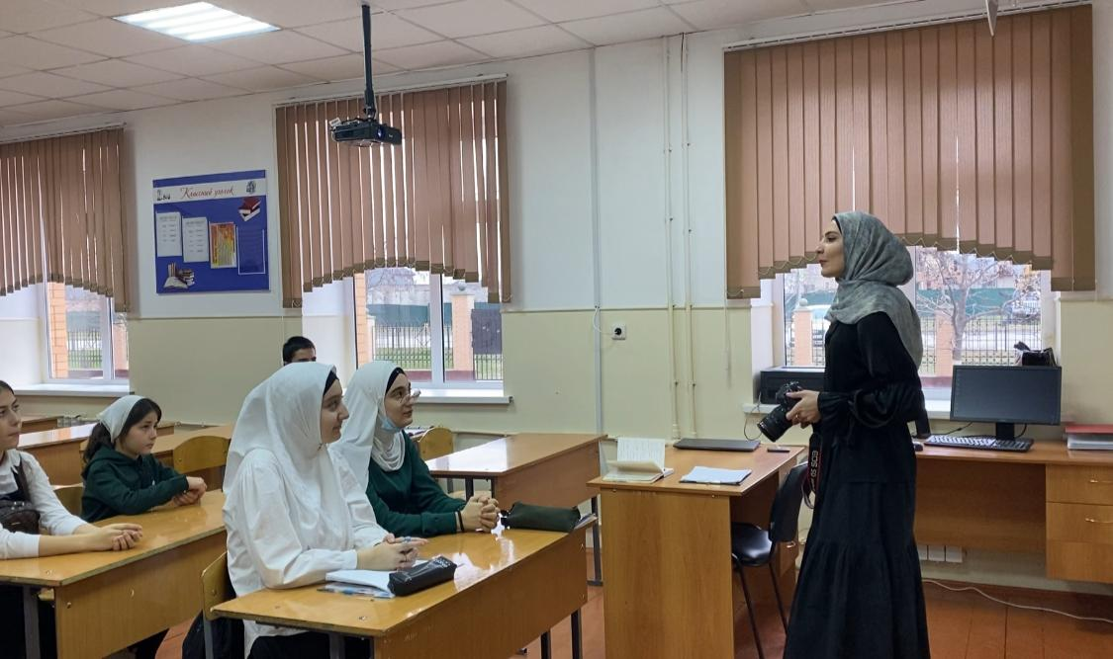
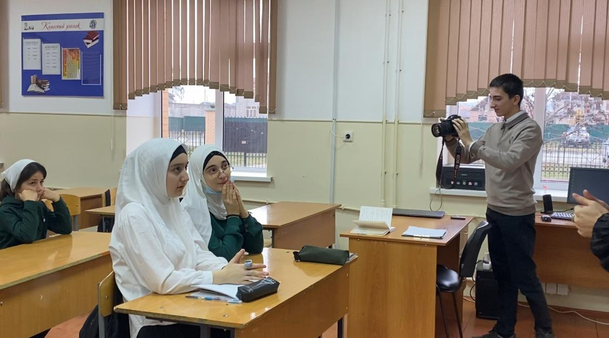
Построение видеоряда
Размещение видео на дорожке видеоредактора. Сочетание звукового ряда с видеорядом сюжета.
Создание видеофайла телесюжета
Создание видеофайла телесюжета. Экспортирование файла на видеокамеру и другие носители.
Специальные инструменты видеомонтажа. Создание титров и заставок. Эффекты перехода, использование функций. Видеофильтры. Использование изображений и аудиофайлов при создании видеофайла.

Slide 18
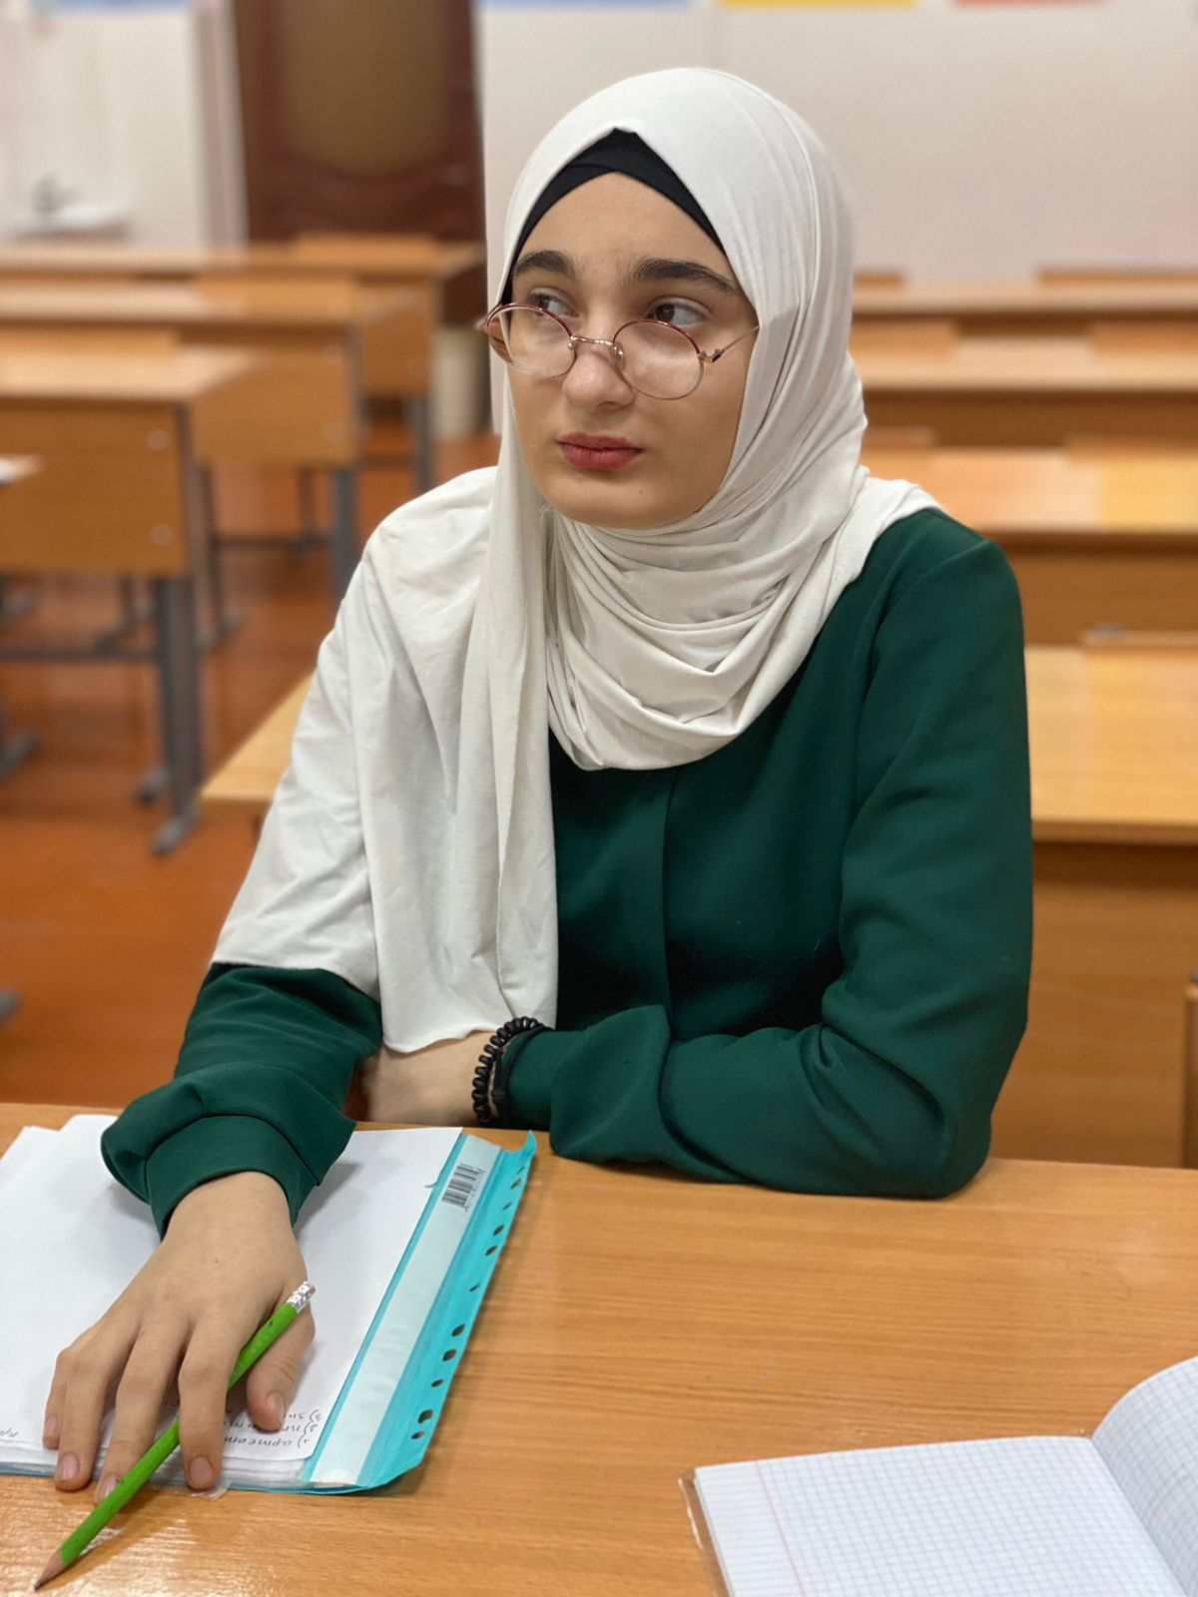
Кружок «Школьное телевидение» даст возможность накопить опыт для дальнейшей жизни, научит свободно ориентироваться в информационном пространстве и высказывать свою точку зрения на различные значимые события общественной жизни. Занятия по данной программе помогут обучающимся овладеть секретами мастерства журналиста, научиться логически думать, грамотно излагать свои мысли и ориентироваться в информационном пространстве.

Slide 19
БЛАГОДАРЮ ЗА ВНИМАНИЕ!

